Slide 1
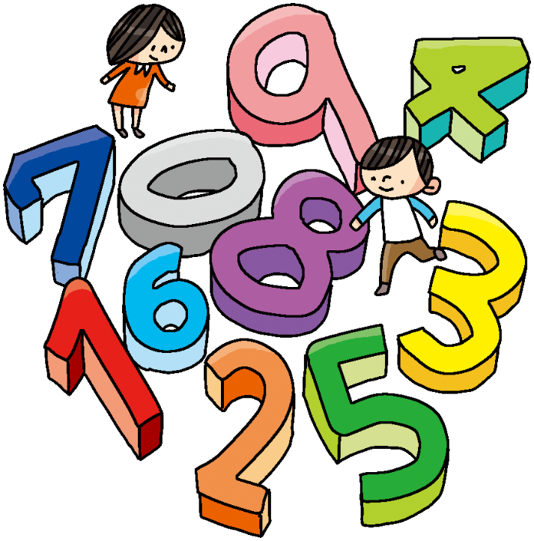
大きい数のしくみ②
４年生

Slide 2


〈今日の学習〉
教科書 P.１４ ～ P.１５
さっそく始めよう！

Slide 3

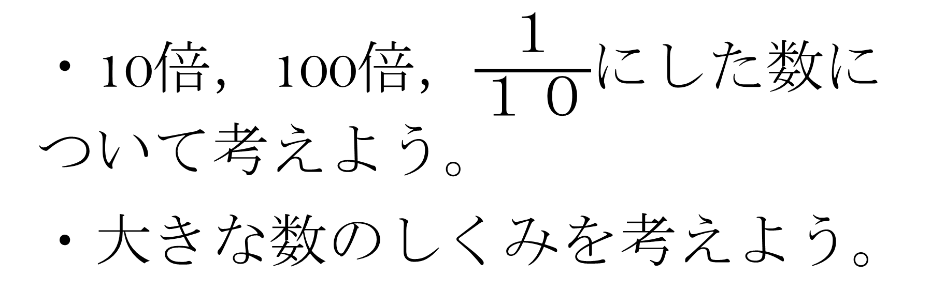
めあて
・10倍，100倍，$\frac{１}{１０}$にした数について考えよう。
・大きな数のしくみを考えよう。

Slide 4
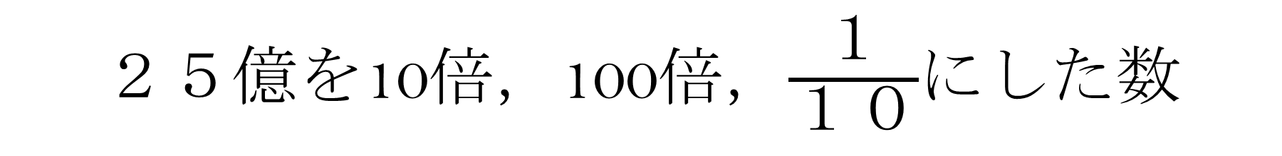
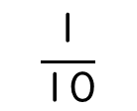
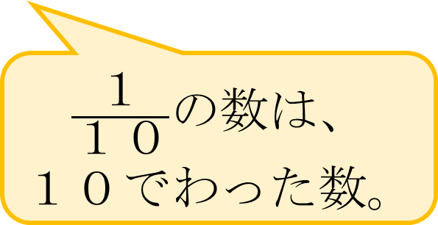
２５億を10倍，100倍，$\frac{１}{１０}$にした数
千 | 百 | 十 | 一 | 千 | 百 | 十 | 一 | 千 | 百 | 十 | 一
億 |  |  |  | 万
 |  |  | 2 | 5 | 0 | 0 | 0 | 0 | 0 | 0 | 0
 |  | 2 | 5 | 0 | 0 | 0 | 0 | 0 | 0 | 0 | 0
 | 2 | 5 | 0 | 0 | 0 | 0 | 0 | 0 | 0 | 0 | 0
2 | 5 | 0 | 0 | 0 | 0 | 0 | 0 | 0 | 0 | 0 | 0
$$\begin{aligned}\frac{１}{１０}の数は、 \\ １０でわった数。\end{aligned}$$
$$\frac{１}{１０}$$
10倍
100倍
10倍

Slide 5


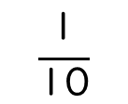
教科書P.１４
千 | 百 | 十 | 一 | 千 | 百 | 十 | 一 | 千 | 百 | 十 | 一
億 |  |  |  | 万
 |  |  | 2 | 5 | 0 | 0 | 0 | 0 | 0 | 0 | 0
 |  | 2 | 5 | 0 | 0 | 0 | 0 | 0 | 0 | 0 | 0
 | 2 | 5 | 0 | 0 | 0 | 0 | ０ | 0 | 0 | 0 | 0
$$\frac{１}{１０}$$
10倍
整数のしくみ
整数を10倍すると、位が１けた上がります。
整数を$\frac{１}{１０}に$すると、位が１けた下がります。

Slide 6


教科書P１４ の問題をときましょう
終わったら答え合わせをしよう！まちがったところもなぜまちがったのか、ぶんせきしよう！

Slide 7
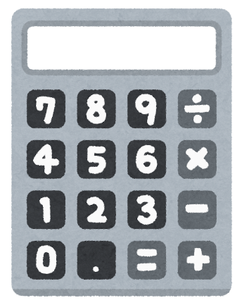


教科書P.１５
右の電たくに書いてある数字は全部で何こでしょう？
０，１，２，３，４，５，６，７，８，９
全部で１０こだね！
０〜９の数字を組み合わせればどんな整数でも表せられます

Slide 8

右のア・イの３はそれぞれ何が何こあることを表しているのかな？
百万の位だから・・・
百の位だから・・・
同じ数字だけど位の位置によって表している数の大きさがちがいそう・・
整数はそれぞれの位にその位の数が何こあるかで表します。

Slide 9

教科書P１５ の問題をときましょう
終わったら答え合わせをしよう！まちがったところもなぜまちがったのか、ぶんせきしよう！

Slide 10
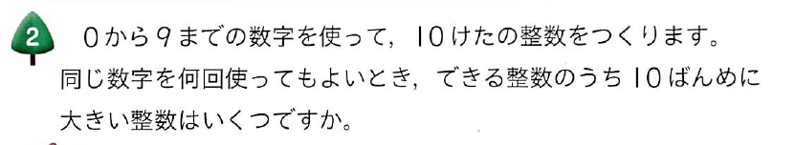
まず、一番大きい数を考えてみよう！
０〜９の中で一番大きいのは９！そして、何度同じ数字を使ってもよいので、
一番大きい数は、９９９９９９９９９９
次に、二番目に大きい数を考えます。
２番目９９９９９９９９９８
３番目９９９９９９９９９７
４番目９９９９９９９９９６
９番目９９９９９９９９９１
１０番目９９９９９９９９９０
・・・

Slide 11


では、一番小さい数は？
そんなのかんたんだよ！００００００００００だよ
え、それってつまり０じゃないの？
あれ？じゃあ、０００００００００１だ！
え？まって、なんて読むの？１でもないし、
小数なら小数点が必要だよ？
ヒント：１をどの位に入れると整数になるかな？

Slide 12

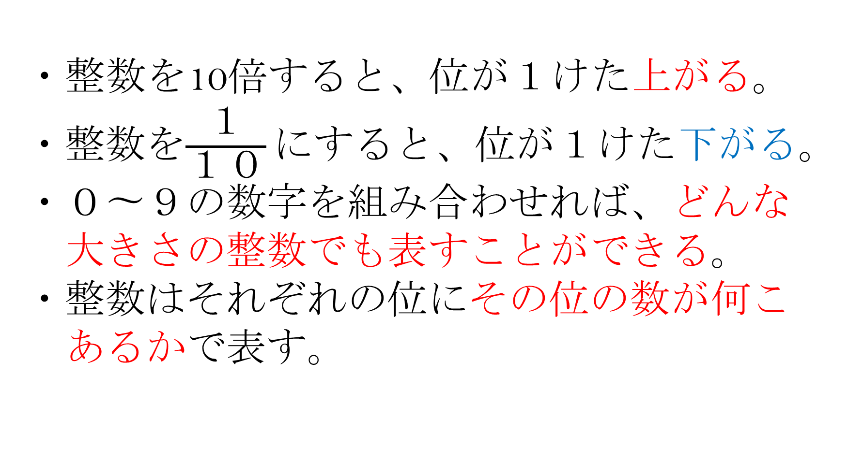
まとめ
・整数を10倍すると、位が１けた上がる。
・整数を$\frac{１}{１０}に$すると、位が１けた下がる。
・０〜９の数字を組み合わせれば、どんな
大きさの整数でも表すことができる。
・整数はそれぞれの位にその位の数が何こ
あるかで表す。

Slide 13

今日の学習も、ばっちりかな？
次もがんばろう！

